Slide 1

OBESIDADE INFANTIL
E O CONSUMO DE BEBIDAS AÇUCARADAS

Slide 2
CENÁRIO MUNDIAL
De 1980 a 2013: prevalência de excesso de peso em crianças aumentou em quase 50%
Atualmente: mais de 42 milhões de crianças menores de 5 anos afetadas
Tendência para 2025: 70 milhões de lactantes e crianças com o sobrepeso
*Fonte: OMS. Interim Report of the Commission on Ending Childhood Obesity, 2015.

Slide 3
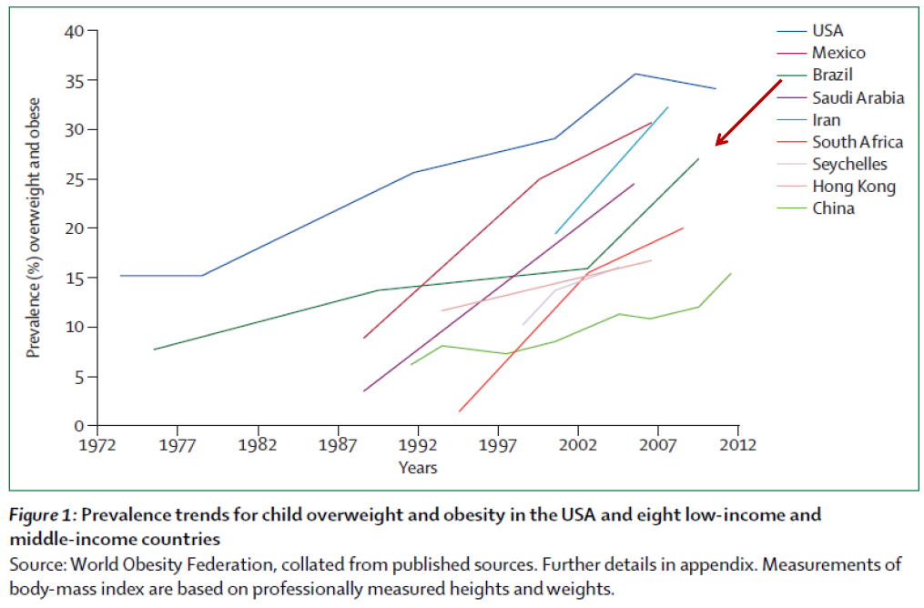
CENÁRIO MUNDIAL
Prevalência de sobrepeso e obesidade nos EUA e 8 outros países (%)

Slide 4
CENÁRIO NACIONAL
Sobrepeso e obesidade crescente em todas as camadas sociais
De 1974 a 2009: obesidade aumentou mais de 6 vezes entre crianças de 5 a 9 anos
Entre adolescentes de 10 a 19 anos: obesidade aumentou 5 vezes entre as meninas e 14 vezes entre os meninos
1/3 das crianças com problemas de sobrepeso e/ou obesidade
*Fonte: ENDEF(1974-1975)/PNSN(1989)/POF(2008-2009)

Slide 5
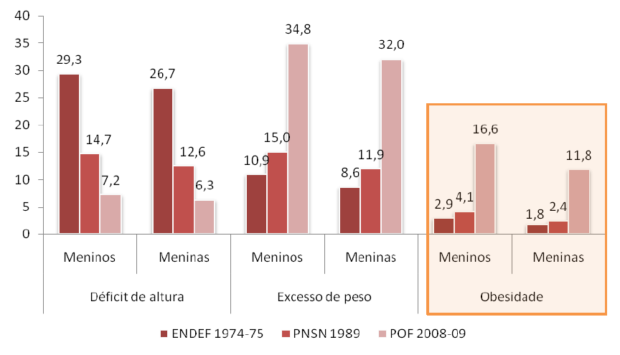
CENÁRIO NACIONAL
Prevalência de déficit de altura, excesso de peso e obesidade na população com 5 a 9 anos de idade, por sexo (%). Brasil - períodos 1974-1975, 1989 e 2008-2009
Mais de 1/3 das crianças com excesso de peso e 1/7 com obesidade!

Slide 6
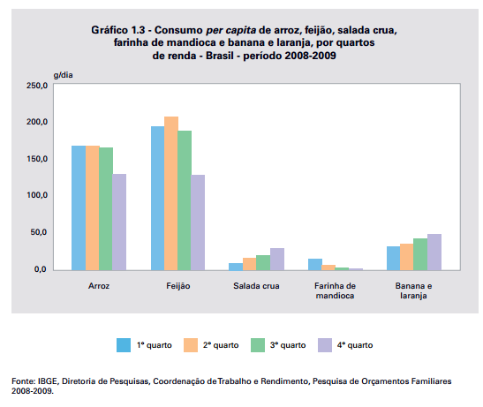
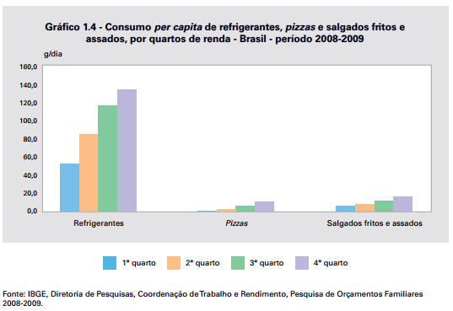
CENÁRIO NACIONAL
Consumo per capita de alimentos por quartos de renda Brasil
- Período 2008-2009

Slide 7
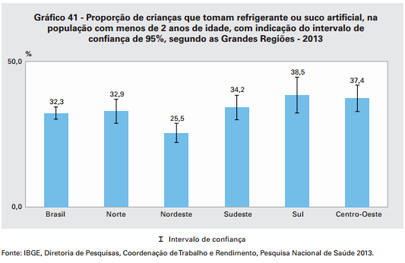
CENÁRIO NACIONAL

Slide 8
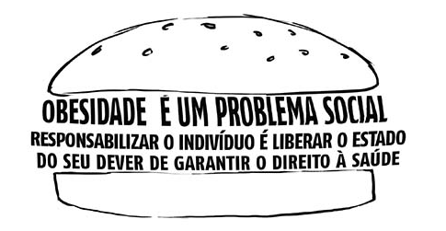
ASSOCIAÇÃO ENTRE OBESIDADE E DOENÇAS CRÔNICAS:
DCNT:
63% das mortes projetadas no mundo (WHO, 2011; WHO, 2012)
72% das mortes no Brasil (SCHMIDT, 2011)
Obesidade
1 dos 5 principais fatores de risco para DCNT
Proporção da carga global de doenças atribuíveis ao aumento do IMC (2002):
              58% para diabetes tipo 2
              21% para doença isquêmica do coração
              39% para hipertensão
              23% para acidente vascular cerebral isquêmico
              12% para câncer de cólon
              8% para o câncer de mama pós-menopausa
              32% para câncer de endométrio em mulheres
              13% para a osteoartrose
*Fonte: Ezzati, 2004

Slide 9
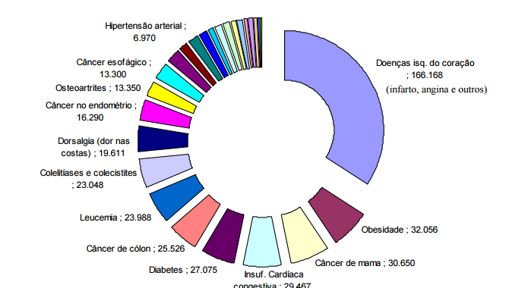
CUSTOS ATRIBUÍVEIS À OBESIDADE PARA O SUS:
R$ 487.976.502,84 (aprox. 488 milhões)
1,9% dos gastos do SUS com assistência à saúde de média e alta complexidade
Custos das mulheres (R$ 327,3 milhões): dobro dos homens (R$ 160,7 milhões)
Custos associados à obesidade mórbida (*IMC ≥ 40 kg/m²): R$ 116,2 milhões
Outros países: 0,7% a 2,8% dos gastos totais de saúde dos países
*Fonte: Tese de doutorado Michele Lessa, 2014

Slide 10
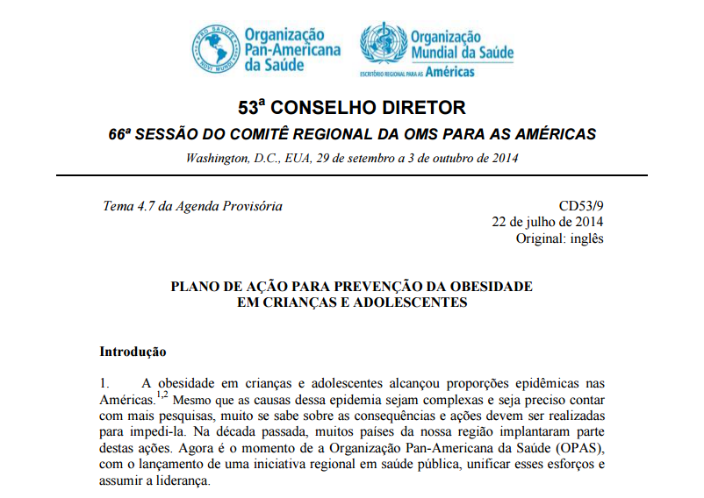
OMS: PLANO DE AÇÃO PARA PREVENÇÃO DA OBESIDADE EM CRIANÇAS E ADOLESCENTES
Apresenta linhas de ação estratégica para intervenções integrais de saúde pública para conter a progressão da epidemia de obesidade em crianças e adolescentes
Plano quinquenal que estabelece uma meta e propõe cinco áreas de ação
Cada Estado-membro pode implementar as políticas e normas propostas neste plano de ação de acordo com as necessidades e objetivos nacionais

Slide 11
OMS: PLANO DE AÇÃO PARA PREVENÇÃO DA OBESIDADE EM CRIANÇAS E ADOLESCENTES
Porque crianças e adolescentes?
  Amamentação materna pode reduzir a prevalência de sobrepeso e obesidade em cerca de 10%. O aleitamento materno também pode ajudar as mães a perder peso mais rapidamente após a gravidez;
  Quanto mais cedo o indivíduo fica com sobrepeso ou obeso, maior é o seu risco de permanecer com sobrepeso ou obeso com o avançar da idade;
  A obesidade em idade precoce aumenta o risco de asma, diabetes tipo 2, apneia do sono e doenças cardiovasculares afetando o crescimento e o desenvolvimento psicossocial;
  A promoção e consumo de produtos energéticos com poucos nutrientes, bebidas açucaradas e fast-foods na infância interfere com a formação de hábitos alimentares saudáveis;
  As crianças são incapazes de discernir a intenção persuasiva da comercialização e publicidade de alimentos e bebidas com valor nutricional mínimo que estão associados com o aumento do risco de sobrepeso e obesidade infantil.

Slide 12
OMS: PLANO DE AÇÃO PARA PREVENÇÃO DA OBESIDADE EM CRIANÇAS E ADOLESCENTES
Meta: conter a epidemia de obesidade em crianças e adolescentes, para que as atuais taxas de prevalência nos países não continuem aumentando.
Linhas de ação estratégica:
  atenção primária à saúde e promoção de aleitamento materno e alimentação saudável;
  melhoria de ambientes de nutrição e atividade física escolar;
  políticas fiscais e regulamentação do marketing e rotulagem de alimentos;
  outras ações multissetoriais;
  vigilância, pesquisa e avaliação.
Objetivo 3.1: Aumentar o preço de bebidas açucaradas e produtos energéticos com poucos nutrientes por meio de políticas fiscais.
Objetivo 3.2: Sancionar regulamentações para proteger crianças e adolescentes do impacto do marketing de bebidas açucaradas, produtos energéticos com poucos nutrientes e fast-foods.
Objetivo 3.3: Instituir normas para a rotulagem da parte frontal da embalagem para facilitar a rápida identificação de alimentos não saudáveis.

Slide 13
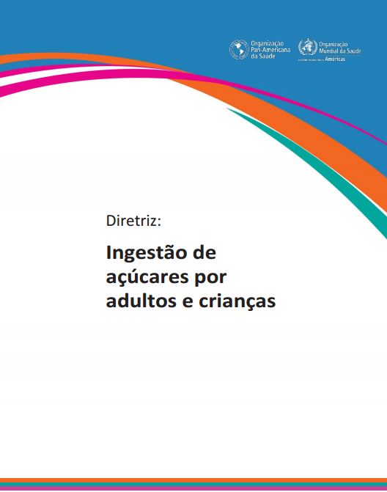
OMS: GUIA COM RECOMENDAÇÕES SOBRE O CONSUMO DE AÇÚCAR
Recomendações para reduzir o risco de DCNT com foco especial na prevenção e no controle do aumento nocivo de peso e das cáries dentárias
Evidências: crianças com uma ingestão mais elevada de bebidas açucaradas têm uma maior probabilidade de apresentar sobrepeso ou obesidade que crianças com uma ingestão mais baixa
Recomendações:
  Baixar a ingestão de açúcares livres ao longo de toda a vida
  Reduzir a ingestão de açúcares livres a menos de 10% da ingestão calórica total
  Ideal: redução ainda maior na ingestão de açúcares livres a menos de 5% da ingestão calórica total

Slide 14
INICIATIVAS PÚBLICAS BRASILEIRAS
Estratégia Intersetorial de Prevenção e Controle da Obesidade:
recomendações para estados e municípios (2014)
Elaborado no âmbito da CAISAN
Objetivo: prevenir e controlar a obesidade na população brasileira, por meio de ações intersetoriais, promovendo a alimentação adequada e saudável e a prática de atividade física
Organizada em 6 eixos de ação:
  Disponibilidade e acesso a alimentos adequados e saudáveis
  Ações de educação, comunicação e informação
  Promoção de modos de vida saudáveis em ambientes específicos
  Vigilância Alimentar e Nutricional
  Atenção integral à saúde do indivíduo com sobrepeso/obesidade na rede de saúde.
  Regulação e controle da qualidade e
  inocuidade de alimentos

Slide 15
INICIATIVAS PÚBLICAS BRASILEIRAS
Eixo VI - Regulação e controle da qualidade e inocuidade de alimentos:
  Disponibilidade e acesso a alimentos adequados e saudáveis
  Agenda de reformulação de alimentos processados com as indústrias de alimentação
  Termo de Compromisso entre o Ministério da Saúde e associações representativas do setor produtivo, com objetivo de redução das quantidades de açúcar, gorduras e sódio nos alimentos processados
  Monitoramento dos teores de sódio, açúcares e gorduras em alimentos processados realizados pela ANVISA
  Elaboração do Guia de Boas Práticas Nutricionais para Pão Francês e do Documento de Referência para Guias de Boas Práticas Nutricionais
  Capacitação dos agricultores familiares com foco no uso de agrotóxicos e transgênicos
  Regulamentação do fornecimento de alimentos e refeições para o setor público
  Fomentar a normatização da rotulagem dos alimentos geneticamente modificados
  Aprimoramento das normas de rotulagem de alimentos

Slide 16
ROTULAGEM DE ALIMENTOS
IMPORTÂNCIA DOS RÓTULOS:
Comunicação entre produtores e consumidores
Direito à informação
Dados básicos sobre as características de composição e qualidade dos alimentos
Informar presença de componentes que envolvam risco ou que sejam importantes para a promoção da saúde
Incentivar a melhoria dos alimentos produzidos
Contribuir para a seleção de alimentos mais saudáveis

Slide 17
ROTULAGEM DE ALIMENTOS
O QUE TEMOS HOJE?
Informações favoráveis à indústria em destaque - com linguagem atraente aos consumidores, inclusive crianças
(ex: presença de personagens infantis, ídolos, imagens de diversão, etc)
Informações “negativas” não são claras, principalmente sobre nutrientes que podem trazer danos à saúde e os riscos que seu consumo excessivo pode levar à doenças crônicas
Rotulagem de alimentos (informação nutricional complementar) utilizada pelas indústrias como estratégia de “marketing nutricional”
Outros problemas: alegações pouco confiáveis, linguagem inacessível (matemática, científica, focada em nutrientes)

Slide 18
CFN APOIA PLS nº 8, de 2015!
Acrescenta §3° ao Art. 6° da Lei n° 8.918, de 14 de julho de 1994, para determinar que as EMBALAGENS DE BEBIDAS AÇUCARADAS CONTENHAM ADVERTÊNCIA SOBRE AOS MALEFÍCIOS QUE O CONSUMO ABUSIVO DESSAS BEBIDAS
A exemplo das mensagens de advertências nas embalagens dos produtos de tabaco, a medida:
Contrapõe-se às engenhosas e criativas estratégias de marketing elaboradas para atrair o consumidor
Diminui atração pelo produto
Possibilita comunicação do risco do consumo de bebidas açucaradas
Incentiva mudanças relacionadas às representações sociais do refrigerante, ainda positivas, principalmente para o público infantil
É mais um importante componente para as ações de prevenção e controle do sobrepeso, obesidade e DCNT

Slide 19

CONTATO
SRTVS - Quadra 701, Bloco II, Centro Empresarial Assis Chateaubriand, 406
(61) 3225 6027
contato@cfn.org.br

